Slide 1
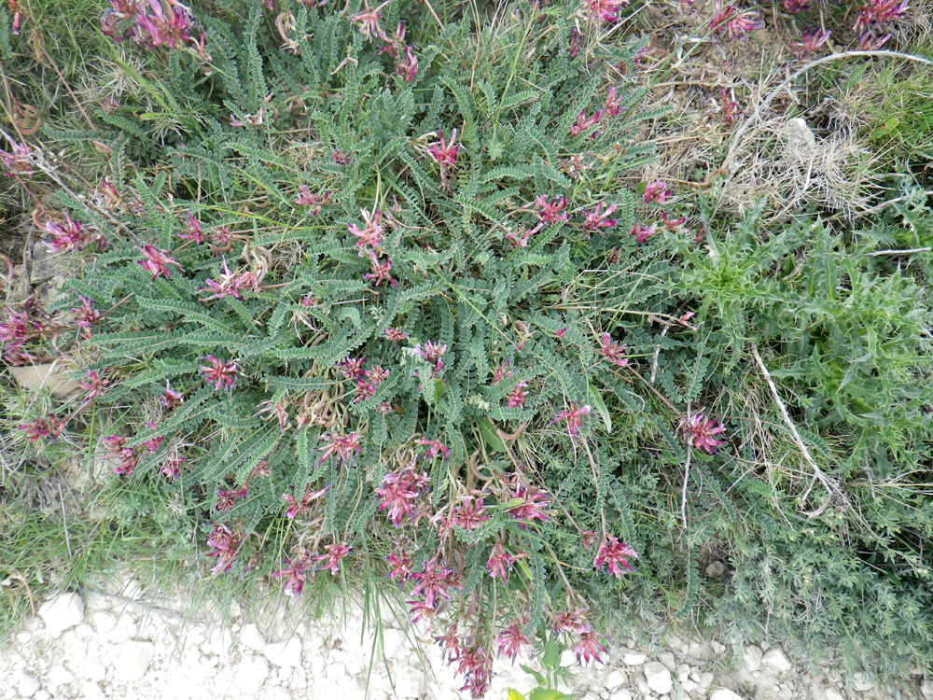
Botanique dans le monde des Astragales
Illustration de la clé ( présentée au groupe d’étude) de J.M. Tison
Les grands groupes d’Astragales
Montage : Liliane Roubaudi
Photos : Didier Roubaudi
Notes:
Genre que l’on rencontre surtout dans les régions tempérées de l’hémisphère nord
29 espèces dans la flore française en incluant les anciens genres Phaca et Biserrula

Slide 2
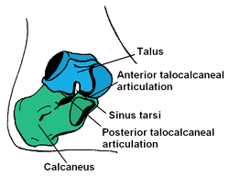
Pourquoi le nom d’Astragale ?
Astragale
Notes:
COSTE : du grec « Astragalos » petit os du talon – allusion à la forme de la gousse de certaines espèces
FOURNIER : Astragalus est probablement le nom d’une Légumineuse à graines cubiques (allusion au mot grec qui signifie « osselet »)

Slide 3
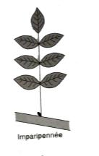
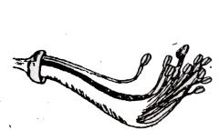
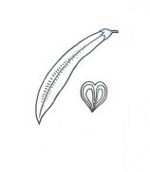
Reconnaître une Astragale ?
1 – Plante herbacée à souche parfois ligneuse
2- une corolle papilionacée
3 – Feuilles à nombreuses folioles, souvent imparipennées ou paripennées à rachis épineux
4 – Etamines diadelphes
5 -Une gousse non articulée dont les bords sont parfois repliés en dedans
= 2 loges + ou – complètes par introflexion sur la suture inférieure
Notes:
Fleurs en grappes ou en capitules , sessiles ou pédonculées
Calice à 5 dents parfois renflé après la floraison – carène obtuse
-étamines diadelphes = en 2 faisceaux = 9 soudées + 1 libre
- Gousse à 2 loges + ou – complètes par introflexion sur la suture inférieure – plusieurs graines (parfois 2)

Slide 4
Exemple de gousse
Gousse dont la suture inférieure est
souvent repliée à l’intérieur
(Introflexion)
Notes:
Ici = Astragalus baeticus

Slide 5
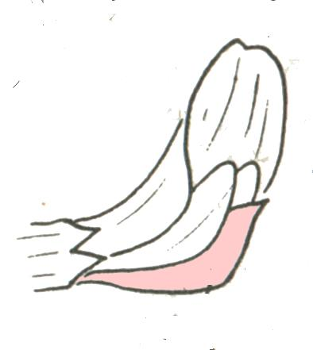
Distinguer Astragalus et Oxytropis :
2500 espèces d’Astragales
Astragalus : carène obtuse
Oxytropis : carène terminée par une petite pointe
Notes:
29 espèces dans la flore française

Slide 6
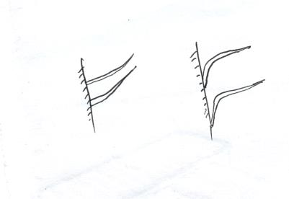
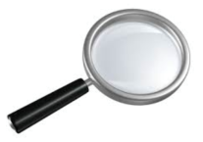
Importance du revêtement pileux…
Poils médifixes
Polis basifixes
- Appliqués
- Classiquement fixés par la base
- Fixés par le coté
-Appliqués, ils peuvent être coudés à angle droit
Un outil indispensable
-Chaque branche est de longueur différente
- Ressemblent alors à des médifixes dissymétriques

Slide 7
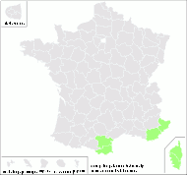
Groupe 1 : la gousse est comprimée perpendiculairement au plan de suture
Petites fleurs blanchâtres bleues au sommet
1° la gousse est pennatilobée :
Astragalus pelecinus
Feuilles à 7-15 paires de folioles
Notes:
Petites fleurs blanchâtres, bleues au sommet
Feuilles imparipennées à 7-15 paires de folioles
Var , P. orientales, Corse

Slide 8
Astragalus pelecinus
Gousse pendante, aplatie et doublement dentée

Slide 9
Ancienne nomenclature : Biserrula pelecinus
Du latin :
Bis = deux
Serrula = petite scie
Gousse longue, étroite, longue et pendante
Poils basifixes
Schémas : Flore des champs cultivés de P. Jauzein
Notes:
La marge en dents de scie correspond au milieu des valves
Poils basifixes

Slide 10
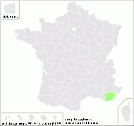
2 –La gousse est entière
Plante annuelle à très petites fleurs pâles
Astragalus epiglottis
Gousse triangulaire aussi large que longue
Document internet
Notes:
Gousse presque cordiforme (pas pennatilobée)
Fleurs jaunâtres ou violacées
Lieux secs et arides du midi (Mont Coudon, près de Toulon)

Slide 11
As
Plante couverte de poils médifixes
médifixe
Schémas : Flore des champs cultivés de P. Jauzein

Slide 12
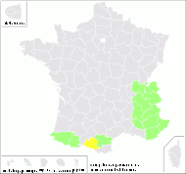
Groupe 2 : la gousse non comprimée ou comprimée dans le plan de suture
1e possibilité : Feuilles paripennées à rachis spinescent.
Astragalus sempervirens
- Feuille à 6-10 paires de folioles linéaires
- Après la chute des folioles, pétioles et rachis persistants deviennent ligneux et donnent de longues épines
- Plante ayant l’aspect d’un petit buisson en coussinets épineux, vert blanchâtre
Notes:
Orophyte de l’Ouest européen - éboulis, pelouses rocailleuses des adrets montagnards
Pas de folioles terminales
Forme des coussins épineux

Slide 13
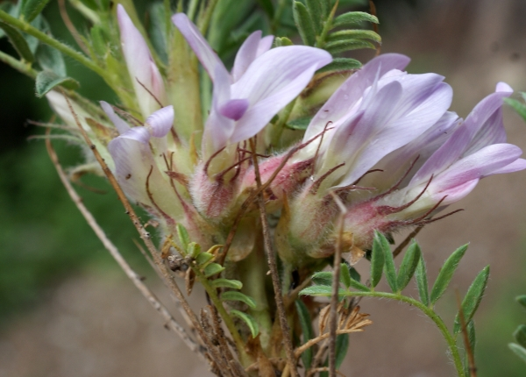
Astragalus sempervirens
Poils basifixes
Fleurs lilacées groupées par 3-8 en grappes courtement pédonculées
Dents du calice plus grandes que le tube
Notes:
La longueur des dents du calice + la nature des poils vont la distinguer de la suivante

Slide 14
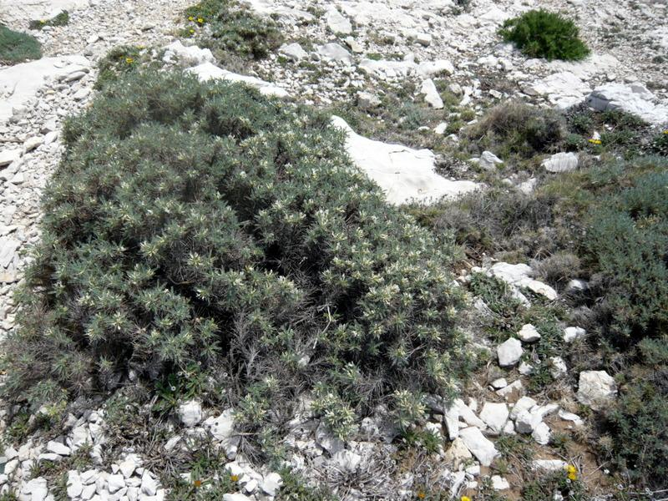
Astragalus sempervirens
Petit buisson en coussin épineux

Slide 15
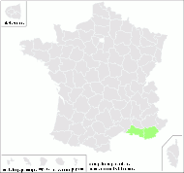
Astragalus tragacantha
Plante vivace des rochers et
sables maritimes
(ancienne nomenclature : A. massiliensis )
Notes:
Sables et rochers du littoral méditerranéen : Var, Bouches du Rhône – a été signalée dans 11, 34 & Corse
C’est l’Astragale des calanques de Marseille - forme aussi des coussins épineux -
Là encore, pas de foliole terminale
Plante du littoral

Slide 16
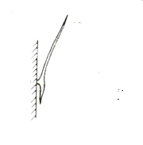
Astragalus tragacantha
Dents du calice < tube
Plante couverte de poils médifixes
Notes:
Dents du calice + courte que le tube
Fleurs blanches à carène violacée au sommet

Slide 17
Les gousses :
Photo : G. Botti (TélaBotanica)
Notes:
Gousse de 9 à 13 mm couverte de poils appliqués et dépassant le calice

Slide 18
Asphodelus greuteri
Orophyte corse (entre 600 et 2300 m.)
Plante couverte de poils médifixes
Document internet
Notes:
Pâturages des hautes montagnes de Corse
Également en Sardaigne et Italie méridionale
Plante vivace formant des coussinets très épineux

Slide 19
Astragalus greuteri
- Plante épineuse par le rachis de ses feuilles paripennées
- Fleurs jaunâtres souvent teintées de rose pourpre
- Inflorescence en grappes subsessiles
Orophyte
Endémique
Cyrno-sarde
Document internet

Slide 20
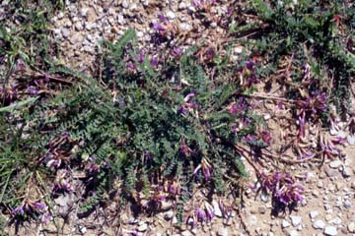
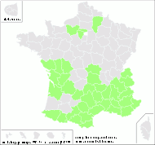
2e possibilité : Feuilles imparipennées à rachis non spinescent :
 - Plante acaule à poils médifixes :
Astragalus monspessulanus
Pelouses et
rocailles
calcaires
Notes:
Sur les calcaires du midi, de l’ouest et du centre de la France mais aussi en Espagne, Suisse, Italie, Sicile, Tunisie, Algérie

Slide 21
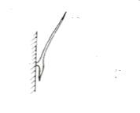
Astragalus monspessulanus
Fleurs longues pourpres ou violacées réunies en grappes d’abord ovales puis allongées
Calice en tube couvert de poils blancs appliqués
Étendard bien + long que les ailes

Slide 22
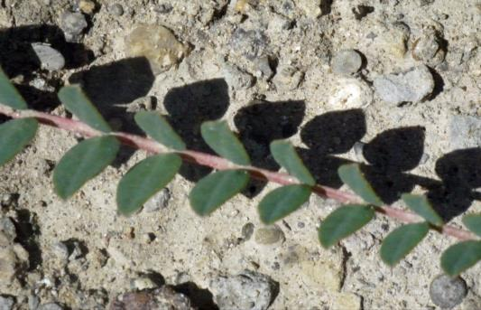
Astragalus monspessulanus
Gousse de 24 à 34 mm de long, de forme arquée, presque glabre
8 à 20 paires de folioles glabres à la face supérieure

Slide 23
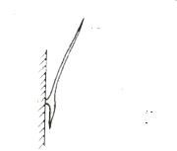
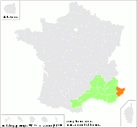
Astragalus incanus
Plante velue, soyeuse à tige nulle et rosette de feuilles appliquées sur le sol
4 à 12 paires de folioles velues à la face supérieure
Photo :C. Bernier (télaBotanica)
Notes:
Lieux secs et rocailleux du Midi : Provence, Languedoc, Roussillon- Remonte même dans Drôme et Hautes Alpes
Encore des poils médifixes

Slide 24
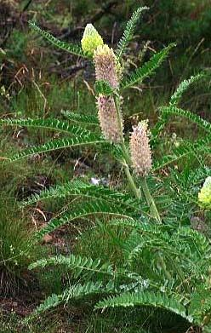
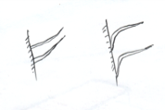
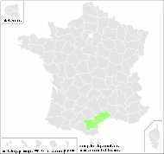
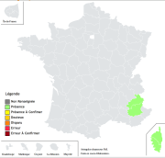
-Plante ayant une tige :
Astragalus alopecurus
- Feuilles caulinaires médianes > 15 paires de folioles
1 – Inflorescence de + de 30 mm de diamètre :
Astragalus alopecuroides
Inflorescence subcylindrique
Inflorescence globuleuse
Notes:
Grosses inflorescence à diamètre important
Grand nombre de folioles

Slide 25
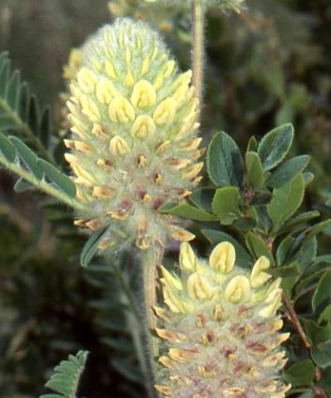
A. alopecuroides
A. alopecurus
Dents du calice > tube
Dents du calice < tube
Corolle dépassant longuement le calice
Corolle dépassant à peine le calice

Slide 26
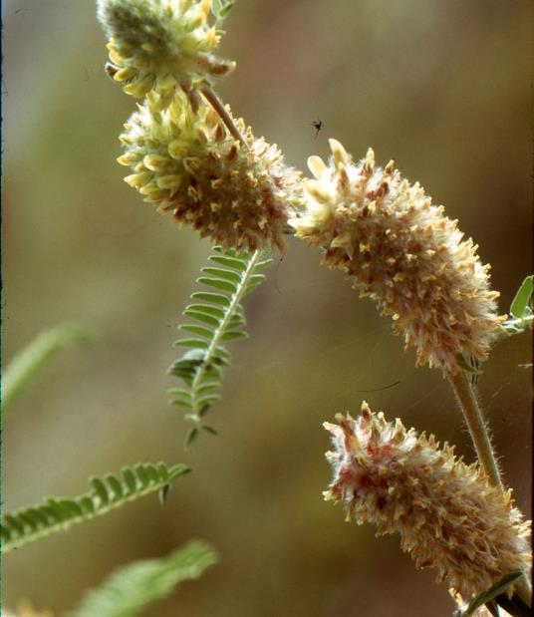
A. alopecuroides
A. alopecurus
Feuille à 25 - 49 folioles – tige pleine
Feuille à 41 - 81 folioles – tige creuse

Slide 27
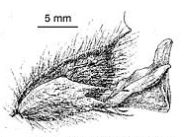
Astragalus alopecuroides : la gousse
Notes:
Gousse ovoïde très velue qu’il faut dégager du calice pour la voir

Slide 28
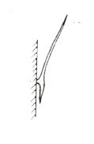
2 – Inflorescence de – de 30 m de diamètre et – de 20 fleurs Feuilles caulinaires médianes ayant + de 15 p. de folioles
Fleurs blanc-jaunâtres
Pas de rejets stériles
Astragalus hamosus
Astragalus austriacus
Astragalus baionensis
Astragalus onobrychis
Astragalus leontinus
Fleurs anthocyanées
Des rejets stériles
1-Plantes à poils médifixes
- Stipules soudées
- Stipules libres : Astragalus vesicarius

Slide 29
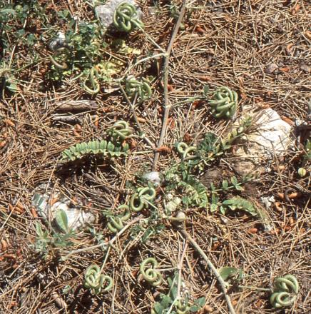
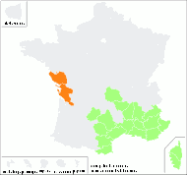
1e possibilité : feuilles ayant des poils médifixes
Astragalus hamosus
Corolle blanc jaunâtre
Pas de rejets stériles
Astragalus hamosus
Notes:
Lieux secs et arides du Midi, Creuse, Charente maritime, Puy de Dôme
Plante d’abord étalée puis ascendante
Pédoncule généralement + petit que la feuille adjacente

Slide 30
Astragalus hamosus
Gousse courbée en hameçon
Stipules soudées entre elles à leur base

Slide 31
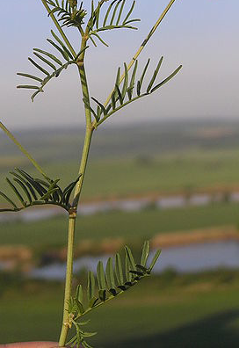
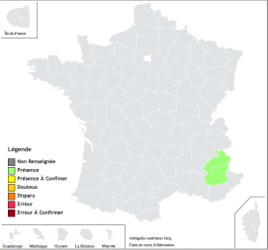
Astragalus austriacus
Stipules soudées
Corolle anthocyanée
Notes:
Pelouses sèches du Sud-Est
Plante ascendante grêle
5 à 10 paires de folioles étroites

Slide 32
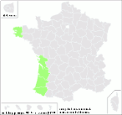
Astragalus baionensis
Plante des sables maritimes au port couché
5 à 10 paires de petites folioles linéaires
Photo : J. Segonos -Telabotanica

Slide 33
Astragalus baionensis
A. baionensis
Inflorescence à 2-8 fleurs
en grappe unilatérale
Calice poilu, tubuleux à dents
triangulaires < tube

Slide 34
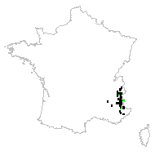
Astragalus onobrychis
- Alpes de Savoie, Dauphiné, Provence mais aussi Ardèche et Lozère
Corolle pourpre (sauf 2 taches blanches au milieu de l’étendard)
Notes:
Toujours dans le groupe des nombreux rejets stériles et stipules soudées

Slide 35
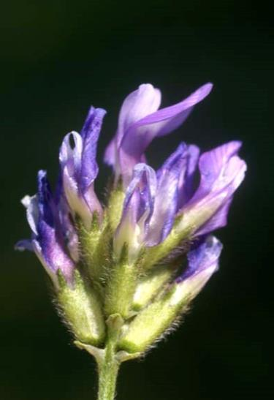
Astragalus onobrychis
Fleurs dressées en grappe ovale sur des pédoncules > feuille
Étendard dépassant longuement les ailes
Feuille à 8-12 paires de folioles
Notes:
Taches blanches au milieu de l’étendard

Slide 36
A. onobrychis
Gousse couverte de poils blancs
Calice à nombreux poils noirs appliqués

Slide 37
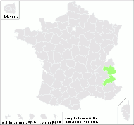
Atragalus leontinus
Éboulis et pentes herbeuses des hautes montagnes, autour des glaciers…
Notes:
Toujours dans le groupe des poils médifixes - Feuilles à stipules soudées
Plante orophyte ( basiphile )

Slide 38
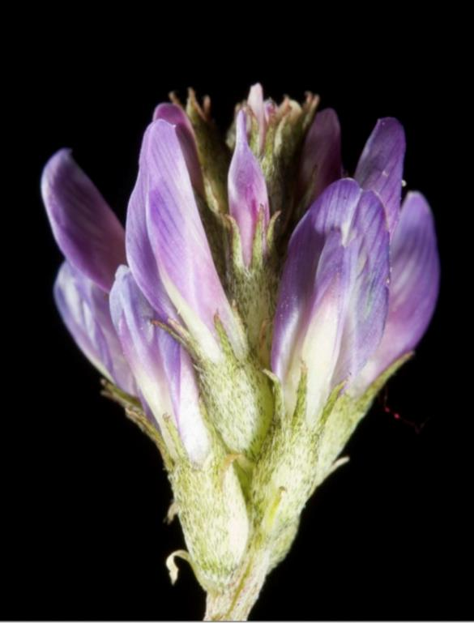
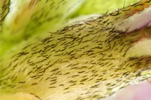
Astragalus leontinus
Photo : Benoit Bock (TélaBotanica)
Notes:
Corolle mauve à étendard dépassant les ailes
Gousse et calice couverts de poils noirs et blancs

Slide 39
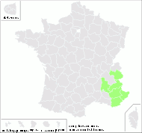
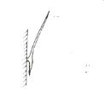
Astragalus vesicarius
Mai 2009 : plateau de Caussol
Pâturages, rocailles, pinèdes ouvertes sur sol calcaire
Notes:
On passe dans le groupe à stipules libres
Plante ascendante entièrement argentée
Pédoncule floral dépassant nettement la feuille adjacente
Fleur à étendard violet et ailes blanc-jaunâtre - calice renflé après la floraison

Slide 40
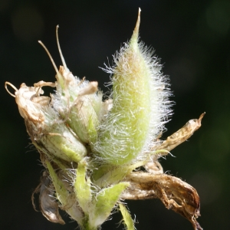
Stipules libres
Gousse laineuse, blanchâtre presqu’incluse dans le calice

Slide 41
2e possibilité : feuilles sans poils médifixes
Tiges courtes à entre-nœuds cachés par les stipules : A. depressus
Cor.jaune : A.cicer
Cor. anthocianée : A. glaux
A. danicus
Stipules soudées :
Cor. blanche : A.alpinus
A.australis
Fleurs et gousses penchées ou pendantes :
A. penduliflorus
A. frigidus
Tiges à entre-nœuds visibles :
Fleurs et gousses dressées ou étalées :
A.glycyphyllos
A.boeticus
A. echinatus
A. sesameus
A. stella
Stipules non soudées :
Notes:
Tiges courtes à entre noeuds cachés par les stipules
ou
Tiges à entre-nœuds visibles

Slide 42
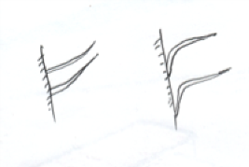
Astragalus depressus
Hampe florale partant de la rosette de feuilles
Stipules larges et blanchâtres cachant une tige courte
Tige à entre-nœuds cachés par les stipules
Notes:
Hampe florale partant de la rosette de feuilles
Stipules larges et blanchâtres dépassant souvent la longueur des entre-nœuds (tige peu développée)

Slide 43
Calice poilu, en cloche, à dents linaires
Etendard ovale, dépassant les ailes

Slide 44
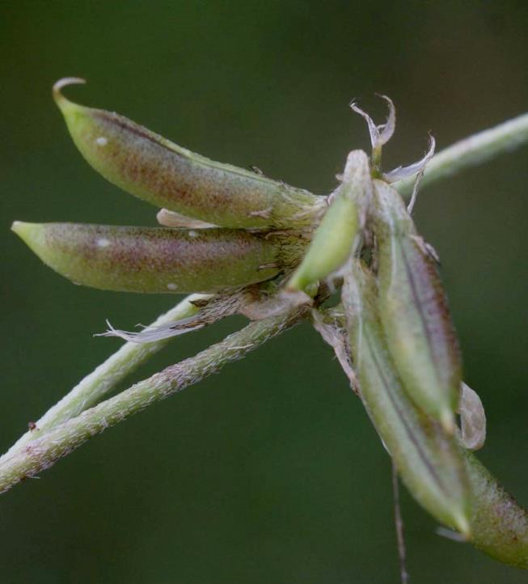
Astragalus depressus
Gousses sessiles munies de poils courts et appliqués

Slide 45
Les Astragales dont la tige a des entre-nœuds visibles mais à stipules soudées

Slide 46
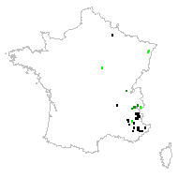
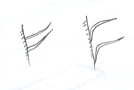
Astragalus cicer
Lieux herbeux et incultes dans l’est et le midi
(Photo : A. Griot)
Corolles jaune- clair
Folioles des feuilles médianes à apex obtus mucronulé
Tige à entre-nœuds visibles + stipules soudées
Notes:
C’est le pois chiche - Plante rudéralisée -

Slide 47
Astragalus cicer
(photo :A. Griot)
Gousses dressées, poilues, subsessiles dans le calice, à bec court et recourbé

Slide 48
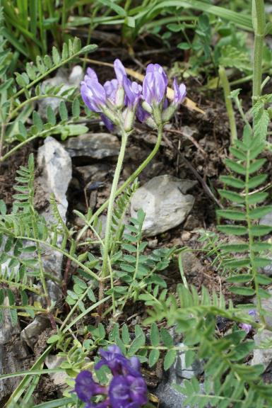
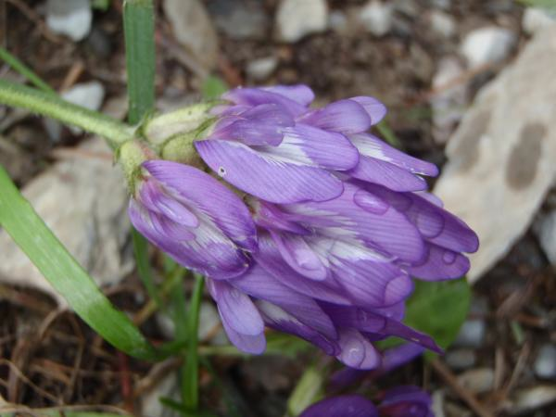
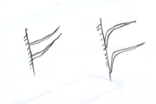
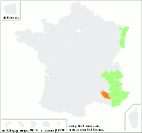
Dans le même groupe, quand la corolle est anthocyanée : Astragalus danicus
Tige à entre nœuds visibles
(photo : G. Botti- TélaBotanica)
Notes:
Plante alpine, vivace , calcicole, poussant le + souvent entre 15àà et 2600 m.
Fleurs violettes mais jaunâtres à la base - Etendard large, ovale, + long que les ailes

Slide 49
Astragalus danicus
Calice couvert d’une majorité de poils noirs avec quelques poils blancs

Slide 50
(schéma :flore de Coste)
Notes:
Gousse de – d’un cm de long et couverte de poils blancs

Slide 51
Dans le même groupe quand la corolle est blanche : Astragalus alpinus
Autrefois appelée « Phaca astragalina »
Khionos = neige
Philos : ami
Plante qui vit dans la neige (chionophile)
Orophyte
1900 à 2600 m.
Notes:
Plante vivace autrefois appelée « Phaca astragalina »
– rochers, rocailles, pelouses - sur silice
Du grec Khion = neige et philos = ami
Qui est capable de survivre et de se développer sous la neige durant 8 à 11 mois / an

Slide 52
Astragalus alpinus : une corolle blanche mais pas complétement…
Fleurs blanches mais un peu panachées de bleu et de violet
Notes:
Grappe de 5 à 15 fleurs

Slide 53
Astragalus alpinus
Ailes toujours arrondies au sommet
Calice couvert de courts poils noirs appliqués
Notes:
Feuille à 7 -12 paires de folioles - remarquer les stipules soudées-
Grappe de 5 à 15 fleurs sur un pédoncule égalant ou dépassant la feuille adjacente
Calice couvert de poils noirs appliqués

Slide 54
Photo : TélaBotanica
Astragalus alpinus : les gousses
Notes:
Gousses velues et pendantes de 3 -4 mm de diamètre à maturité, portée sur un pied + long que le calice

Slide 55
Dans le même groupe toujours à corolle blanche : Astragalus.australis
Anciennement « Phaca australis »
Orophyte
Pelouses rocailleuses de crêtes, éboulis…
Calice à bords très obliques
Notes:
Plante de montagne poussant entre 1800 et 3000 m. Sur calcaire
Calice à bords très obliques et munis de poils noirs (pilosité crépue)

Slide 56
A. alpinus et A. australis : comparaison des fleurs
Calice à bords très oblique
A. australis
Ailes échancrées au sommet
Calice à bords à peine obliques
A. alpinus
Ailes toujours arrondies au sommet
Schémas « Flore de Fournier »

Slide 57
A. alpinus et A. australis : comparaison des gousses
Notes:
Dans les 2 cas, gousses portées par un pied + long que le calice
-Gousse glabre et renflée chez A. australis
-Gousse velue étroite chez A. alpinus

Slide 58
Les Astragales dont la tige est à entre-nœuds visibles mais à stipules libres

Slide 59
A- Quand les fleurs et les gousses sont penchées ou pendantes
Photo internet
Photo A. Griot
Astragalus frigidus
Astragalus penduliflorus
Anciennement » Phaca frigida »
Notes:
A. frigidus - Ex: Phaca frigida - plante vivace des préAlpes et Alpes maritimes - calcicole

Slide 60
Astragalus frigidus : la feuille
Photo internet
Stipules larges, foliacées, embrassantes et libres
Feuilles à – de 8 paires de folioles
Notes:
Stipules larges, foliacées, embrassantes et libres
Feuilles à – de 8 paires de folioles elliptiques

Slide 61
Astragalus rigidus : la fleur
Notes:
Fleurs jaunes pâle pendantes disposées en grappes assez lâches
Calice souvent rougeâtre à dents courtes munies de poils noirs
Etendard échancré dépassant un peu les ailes et la carène

Slide 62
Astragalus frigidus : la gousse
Photo : internet
Notes:
Jeunes gousses couvertes de poils noirs rapidement pendantes, brièvement pédicellées dans le calice

Slide 63
Astragalus penduliflorus
(photo :André Griot)
Notes:
Rocailles , pâturages des hautes montagnes : Alpes, Savoie, Dauphiné, Provence, P.O.
Plante velue, dressée et très feuillée

Slide 64
Astragalus penduliflorus : les fleurs
(Photo André Griot)
Notes:
Fleurs jaunes,en grappes oblongues unilatérales sur des pédoncules + longs que la feuille adjacente
Calice velu, évasé en cloche
Floraison en Juillet - Aout

Slide 65
Astragalus penduliflorus : les feuilles
Notes:
Feuilles à 8 – 15 paires de folioles

Slide 66
Astragalus penduliflorus : les gousses
Photo : (André Griot)
Carpophore grèle + long que le calice
Gousse demi-ovale, renflée en vessie membraneuse,
transparente à une loge sans cloison

Slide 67
B- Quand les fleurs et les gousses sont dressées ou étalées :
Appelée communément « Astragale à feuilles de réglisse »
1 – Astragalus glyciphyllos
Notes:
Plante vivace , robuste des bois à feuilles caduques, pinèdes, prairies… dans presque toute la France.
Plante couchée puis ascendante

Slide 68
Astragalus glyciphyllos : les feuilles
Stipules libres
Notes:
Feuille imparipennées à 4 – 6 paires de folioles
Stipules libres

Slide 69
Astragalus glyciphyllos : les fleurs
Notes:
Grappes oblongues de 5 à 25 fleurs sur un pédoncule nettement + petit que la feuille adjacente
Fleurs à dominante jaunes mais souvent lavées de verdâtre ou de violacé
Calice glabre

Slide 70
Astragalus glycyphyllos : les gousses
Notes:
Gousses de 30 à 35 mm dressées, cylindriques, trigones et acuminées

Slide 71
Astragalus boeticus
Pelouses maritimes saumâtres –région méditerranéenne
Notes:
Plante annuelle, verte, peu velue - calcicole
Pelouses maritime saumâtres – pâturages et lieux herbeux de la région méditerranéenne

Slide 72
Astragalus boeticus : les feuilles
Feuilles imparipennées à 9 – 15 paires de folioles
Stipules libres
Notes:
Feuilles imparipennées à 9 -15 paires de folioles
Stipules libres
Tige bien développée

Slide 73
Astragalus boeticus : les fleurs
Notes:
Fleurs jaunes dressées en grappes oblongues sur des pédoncules + courts que la feuille
Calice à majorité de poils noirs

Slide 74
Astrgalus boeticus : les fruits
Notes:
Gousses non stipitées, dressées, creuses le long de la suture inférieure et terminées en bec crochu

Slide 75
Astragalus sesameus
Notes:
Plante annuelle des pelouses sèches, des lieux incultes et rocailleux , des lieus piétinés
Répartition méditerranéenne :Corbières, Languedoc, Provence
Mais aussi : Espagne, Portugal, Sardaigne, Italie, Afrique du N.
Port étalé puis ascendant - plante très velue avec une tige bien développée

Slide 76
Astragalus sesameus : les feuilles
5 à 11 paires de folioles à face sup. velue
Notes:
Photo faite en 2009 lors de notre session dans l’Héraut
Au lieu dit le Salabert (vers Nissan les Ensérunes)
5 à 11 paires de folioles à face sup. velue

Slide 77
Astragalus sesameus : les fleurs
Notes:
Grappe de 4 à 10 fleurs violacées le + souvent sessiles (rarement pédonculées)
Calice à poils noirs localisés surtout au niveau des dents

Slide 78
Astragalus sesameus : les gousses
Notes:
Gousses très velues de 10 – 13 mm sur 4 mm
Voir herbier

Slide 79
Astragalus echinatus
Plante annuelle des lieux arides et rocailleux du Midi
souvent couchées, velue, blanchâtre
Autrefois « A. pentaglottis »
Notes:
Photo : La Cotinière – Lespignan (34)
Var, Bouches du Rhône, Hérault, Aude, Pyr. orientales

Slide 80
Astragalus echinatus : les feuilles
Feuilles à 6 – 12 paires de folioles émarginées
Stipules libres
Notes:
Photos : La Clotinière –commune de Lespignan (34)

Slide 81
Astragalus echinatus : les fleurs
Petites fleurs purpurines, dressées, par 10 – 15 en tête ovoïde sur des pédoncules égalant environ la feuille adjacente
Calice en cloche, à dents linéaires égalant le tube

Slide 82
Astragalus echinatus : les gousses
Notes:
Gousses saillantes, dressées, rapprochées, imbriquées et couvertes d’un revêtement d’écailles
Gousse divisée en 2 loges par introflexion de la suture inférieure

Slide 83
Astragalus stella
Notes:
Plante annuelle des lieux arides de la méditerrannée occidentale
Se rencontre entre 0 et 1000 m d’altitude
Plante couverte de poils basifixes

Slide 84
Astragalus stella : la feuille
Notes:
Feuille imparipénnée à 5 – 11 paires de folioles dont la face inférieure est munie de longs poils

Slide 85
Astragalus stella : les fleurs
Floraison Mai-Juin
Notes:
Petites fleurs bleuâtres sur un pédoncule + long que la feuille
Existence ( hors de France) de populations hypochromes à fleurs jaunâtres
Calice à poils noirs abondants sur le tube

Slide 86
Astragalus stella : les gousses
Notes:
- Gousses non stipitées, disposés en étoile, non couvertes d’écailles et simplement velues.

Slide 87
C’est fini :

